Slide 1
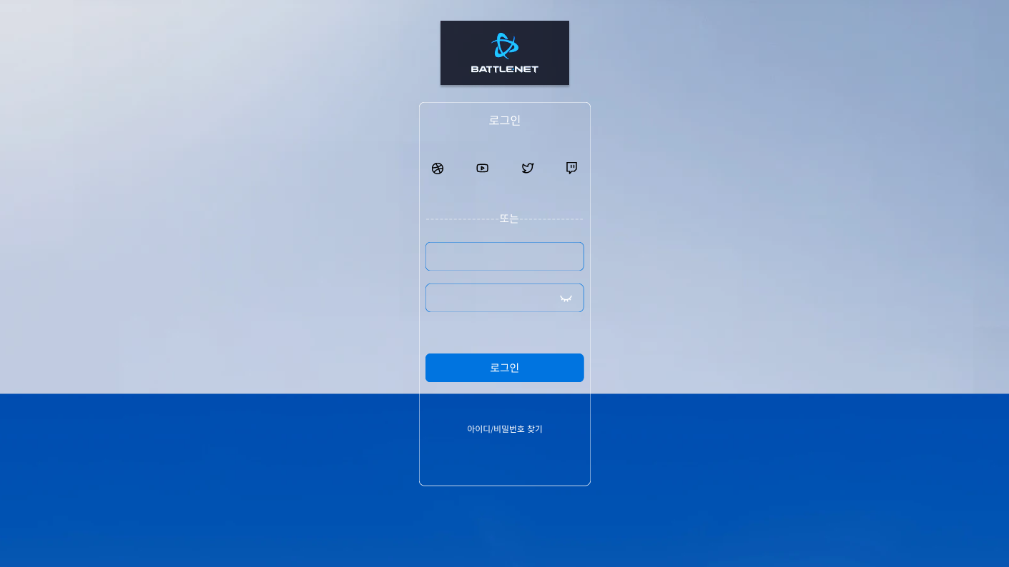
로그인 화면
00

Slide 2
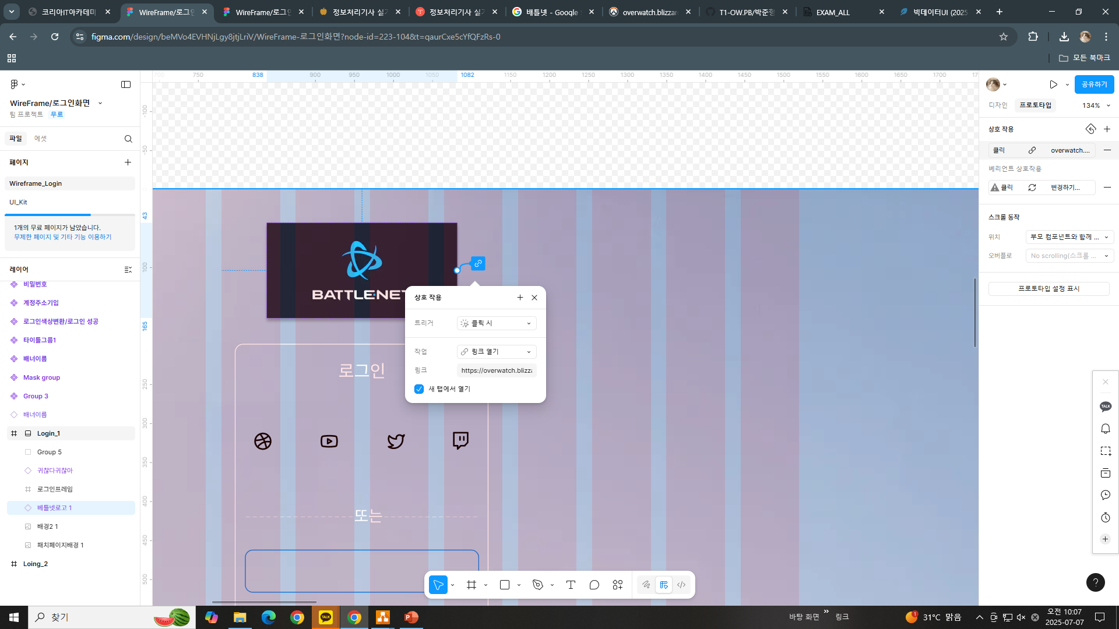
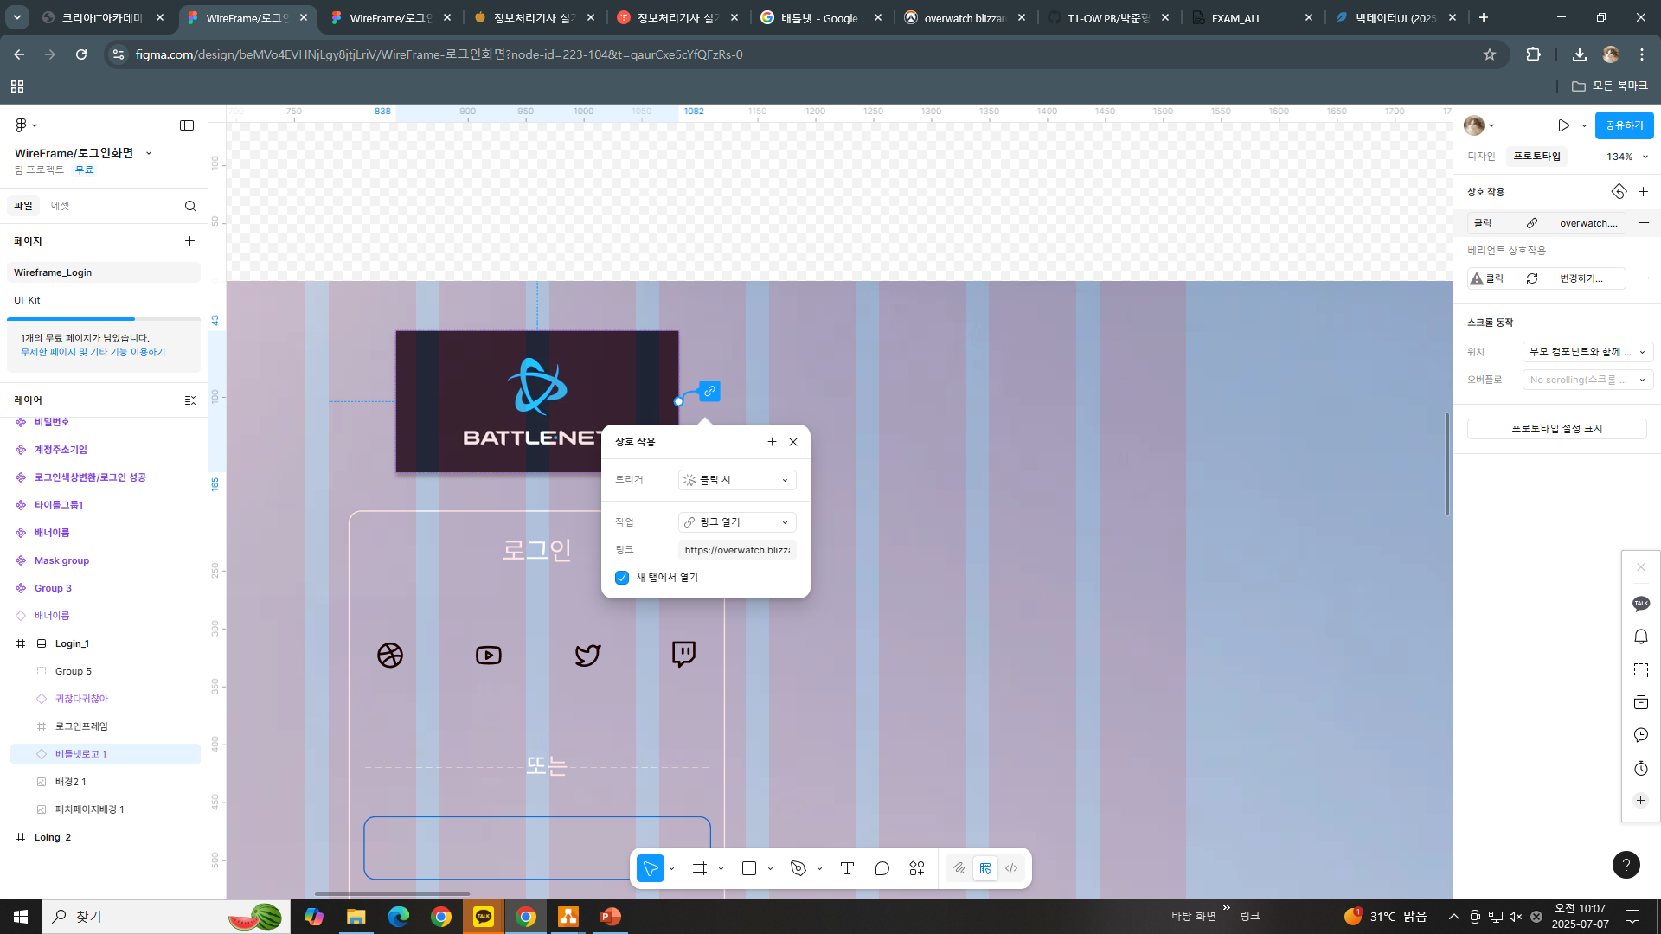
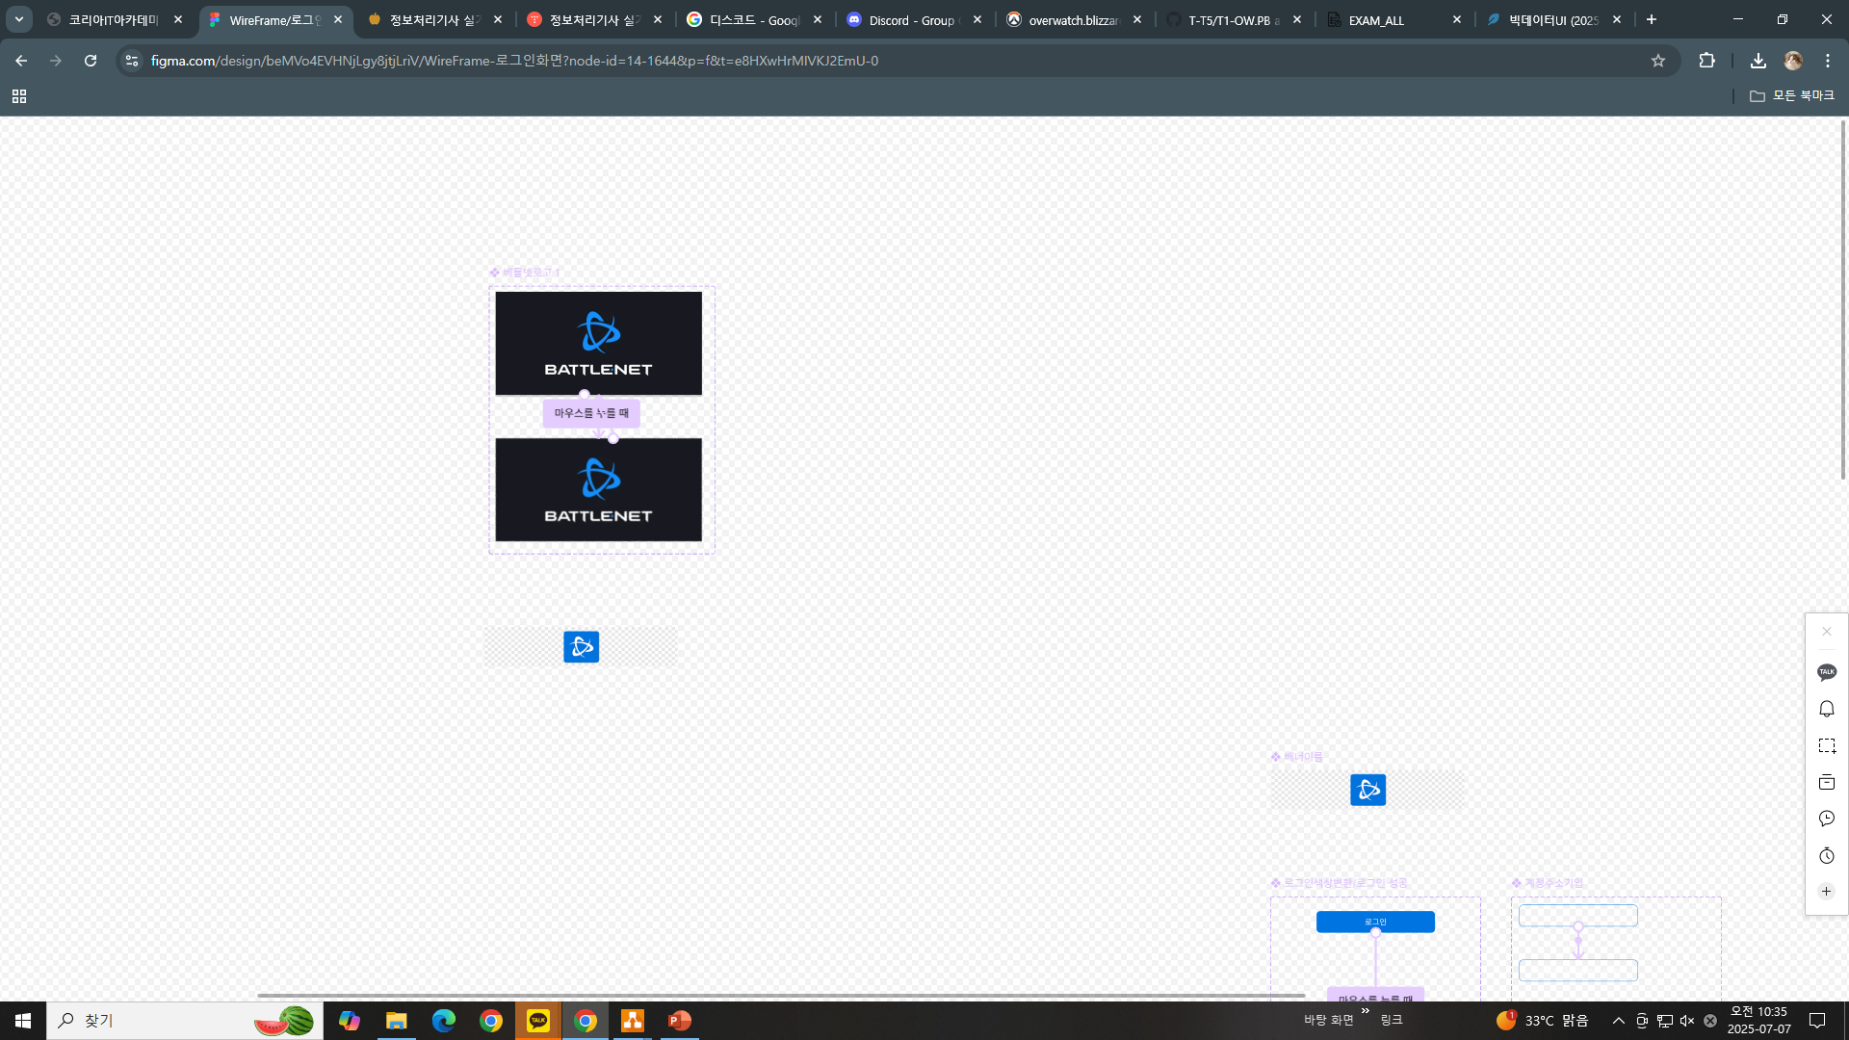
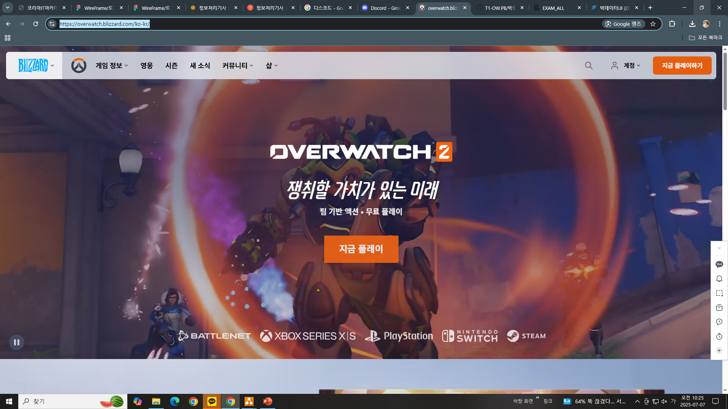
배틀넷 로고
- 헤더의 로고를 클릭하면 배너의 이미지가 바뀌었다 돌아 오고 오버워치2 메인 사이트로 이동.
- Trigger : On Click & Navigation
- 작업 : 링크 열기 및 변경하기
- Animation : instant
00

Slide 3
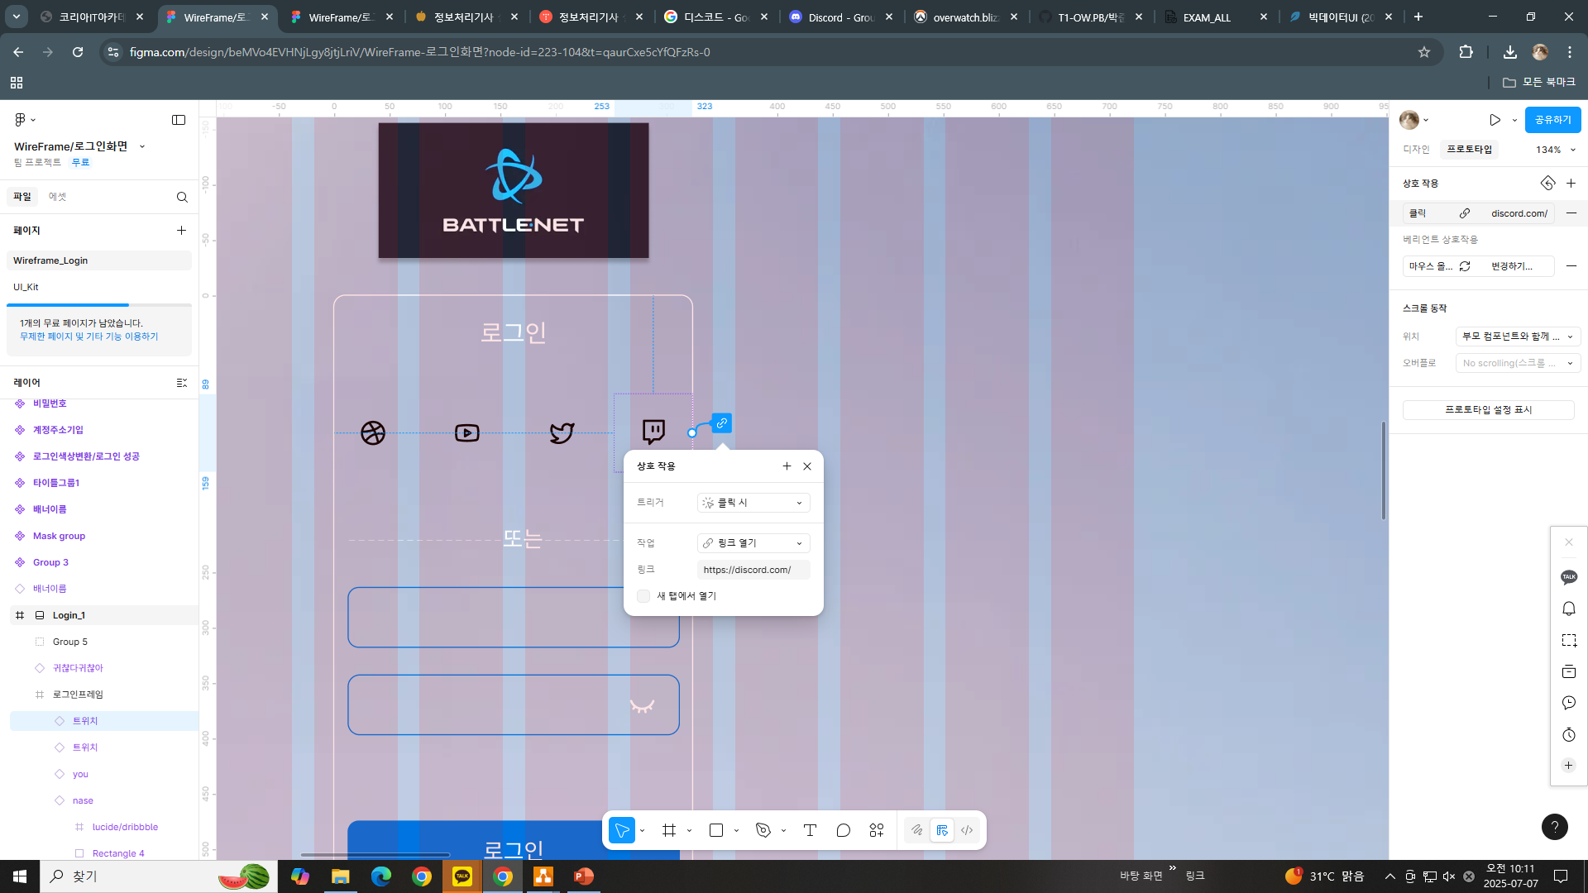
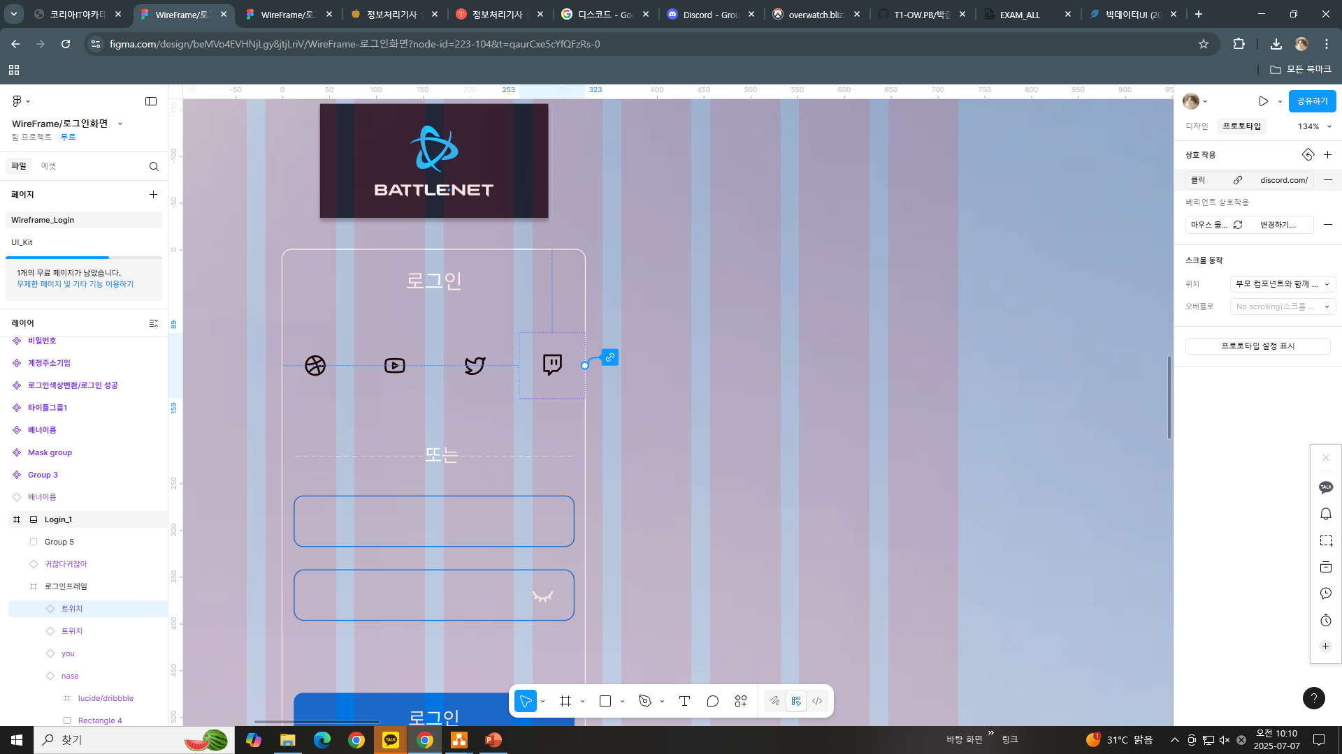
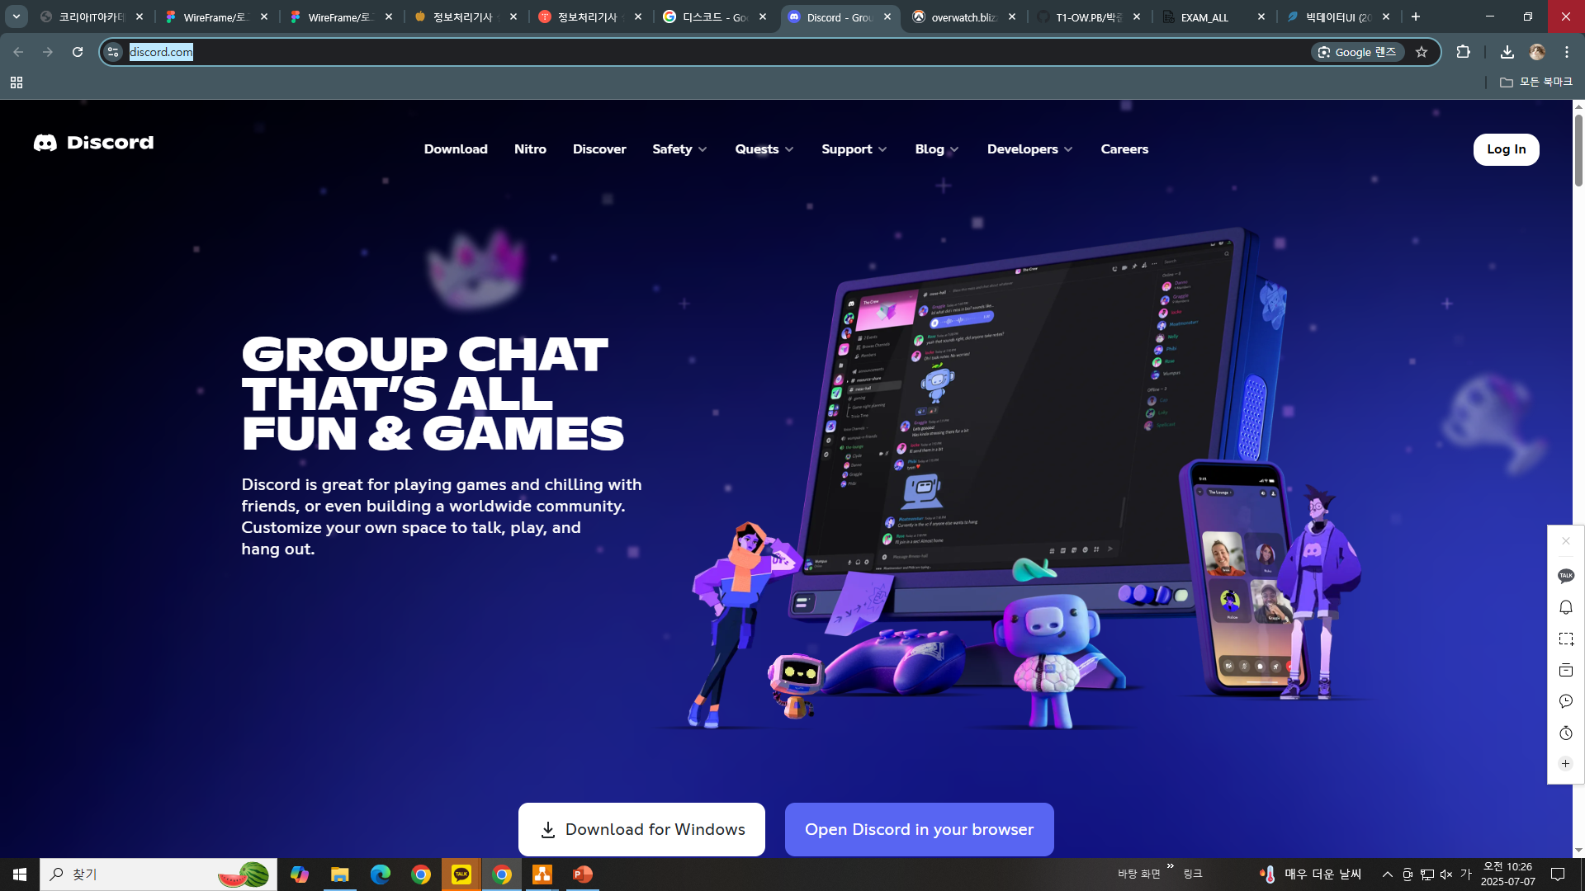
로그인 배너_SNS 로그인
- 중간에 SNS 로고를 클릭하면 해당 SNS 계정으로 게임을 로그인 할 수 있는 사이트로 이동.
- Trigger : On Click & 마우스 올릴 때
- 작업 : 링크 열기 & 변경하기
- Animation : Instant & Navigation
00

Slide 4

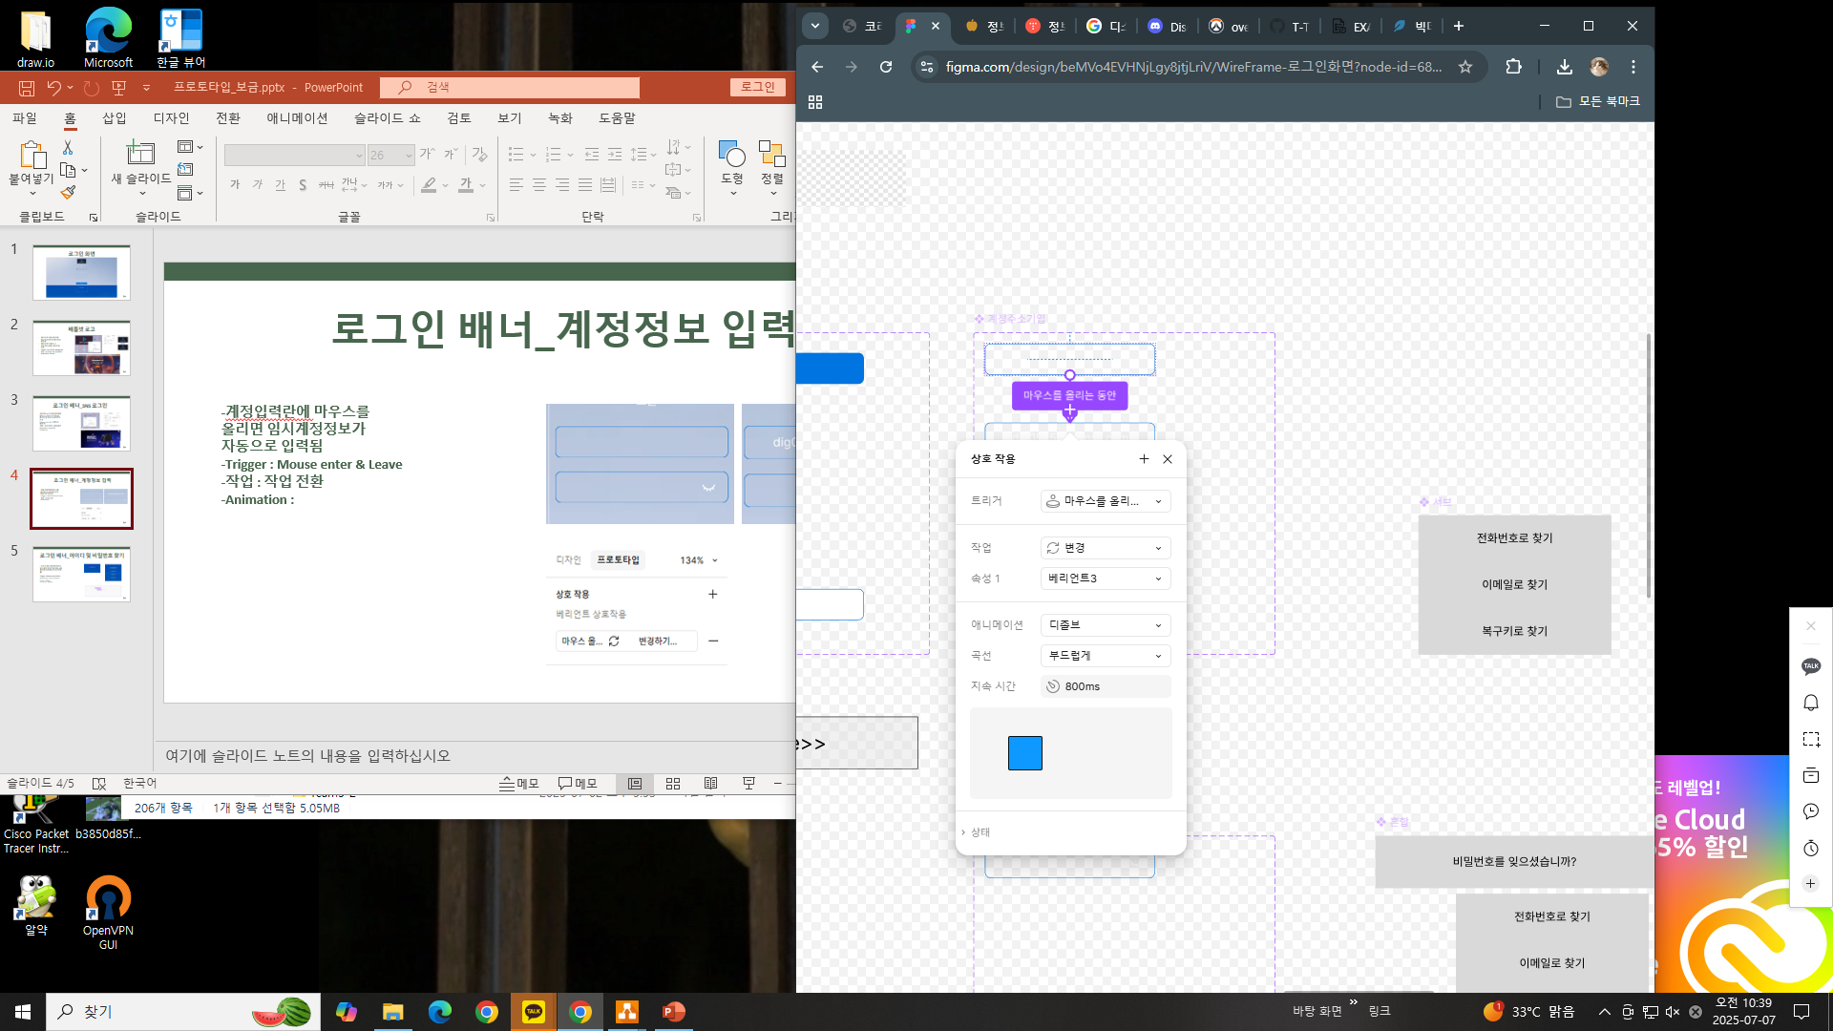

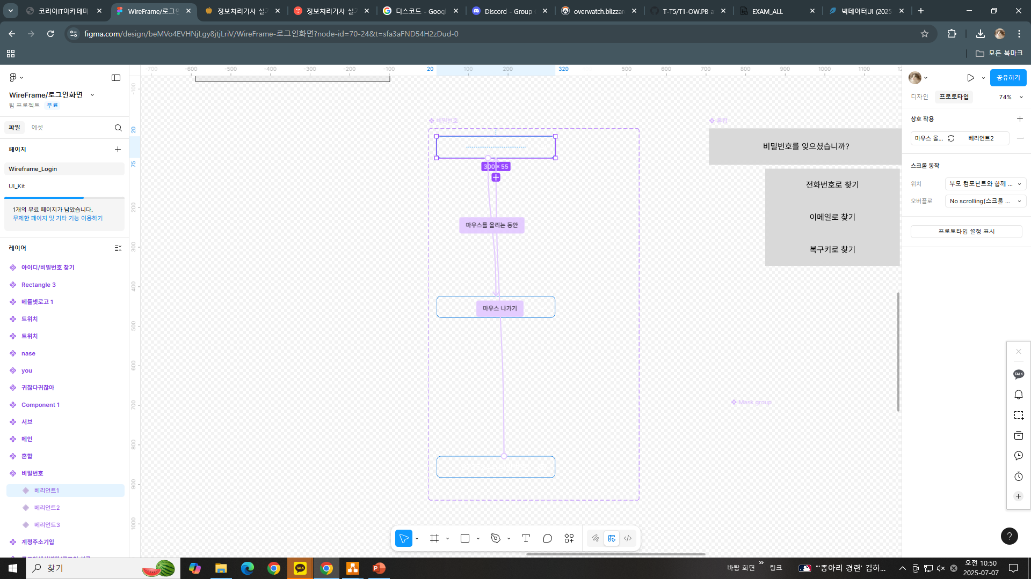



로그인 배너_계정정보 입력
- 계정입력란에 마우스를 올리면 임시계정정보가 자동으로 입력 됨 & 비밀번호 입력란에 마우스를 올리면 ‘*’가 자동으로 입력되고, 옆에 눈 아이콘을 누르면 임시비밀번호가 자동으로 노출 됨.
- Trigger :
마우스를 올리는 동안
마우스 나가기
클릭
- 작업 : 변경
- Animation :
1. 디졸브/부드럽게/지속시간 800ms
2. 인스턴스
00

Slide 5
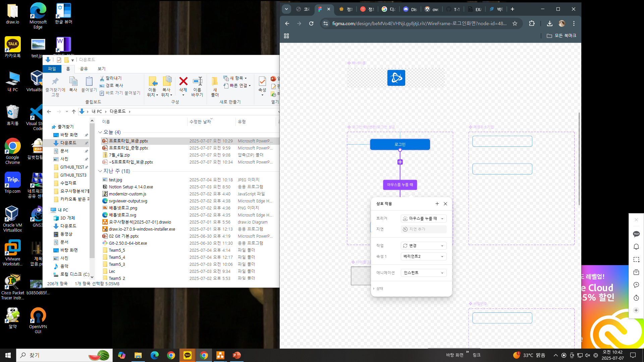
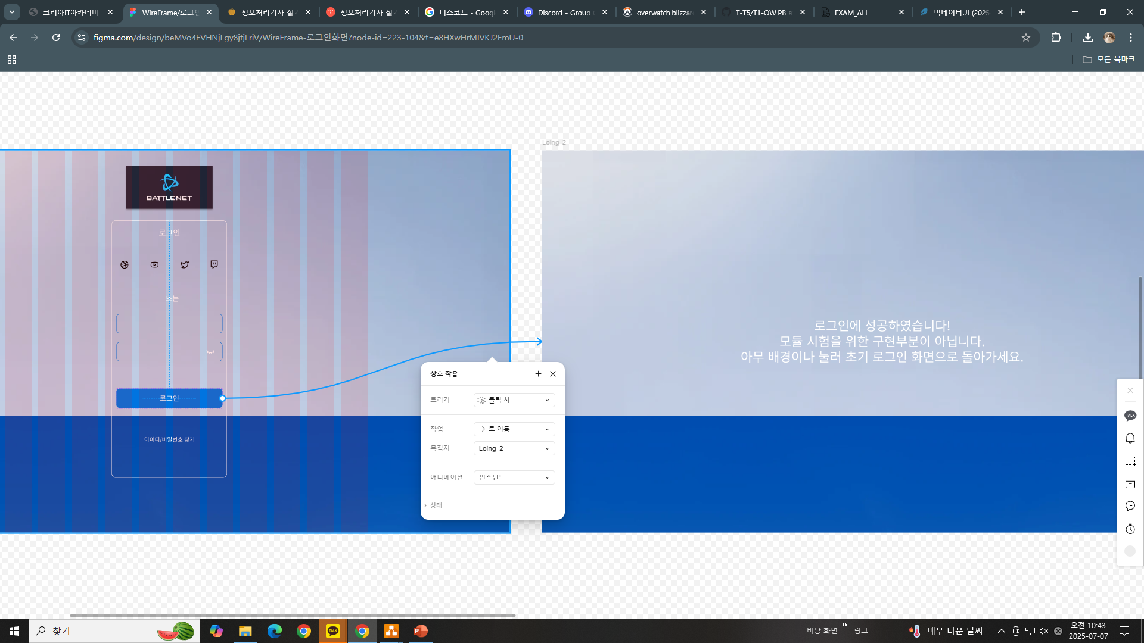
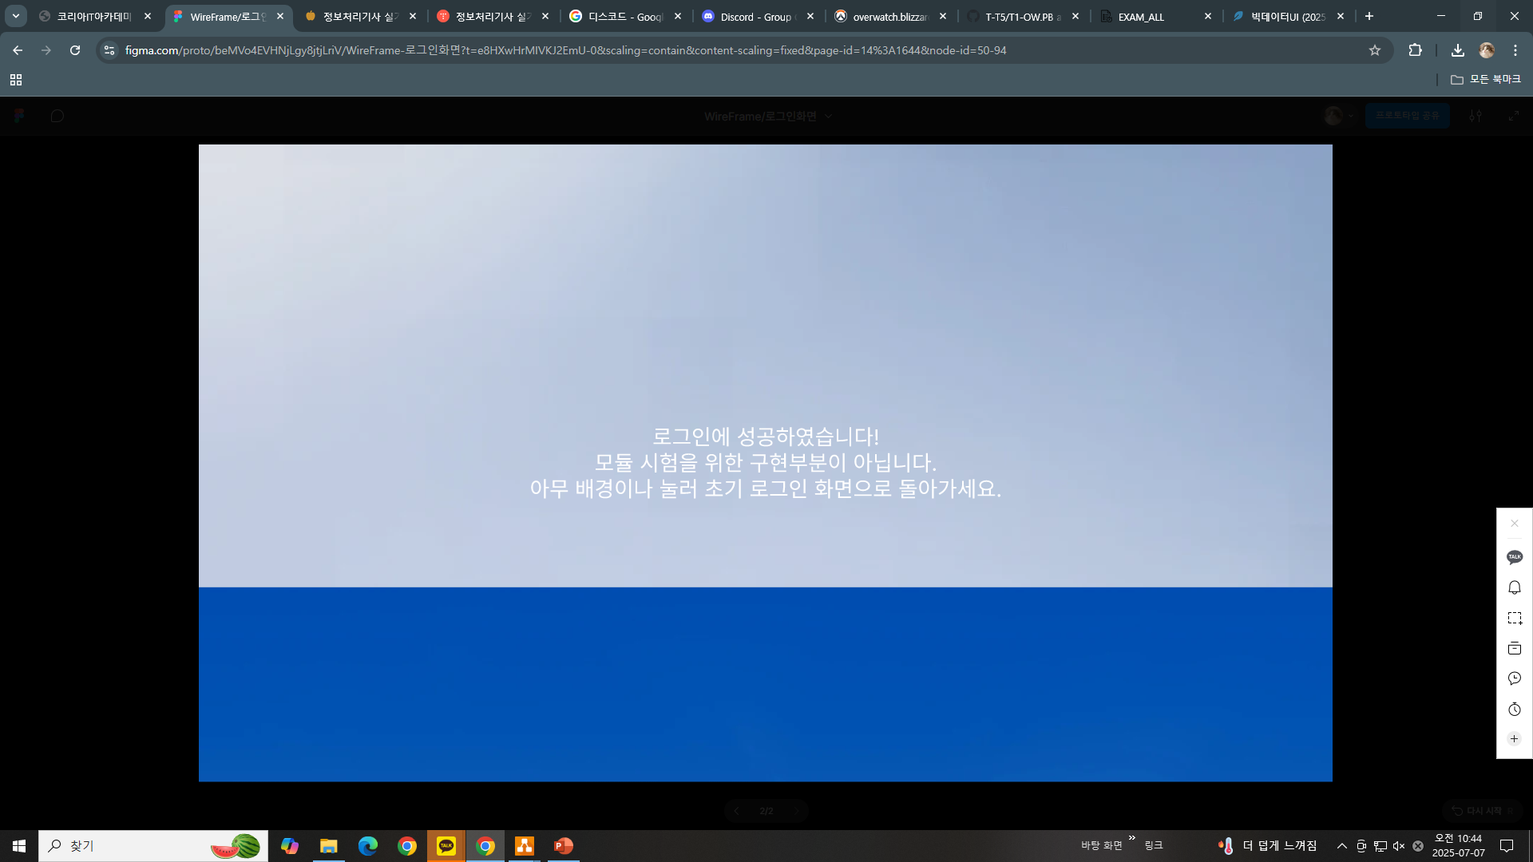
로그인 배너_로그인
- 로그인 로고를 누르면 로고 색이 전환되면서 로그인 성공 창으로 이동.
- Trigger : Click & 마우스를 누를 때
- 작업 : -> 로 이동 & 변경
- Animation : 인스턴스
00

Slide 6


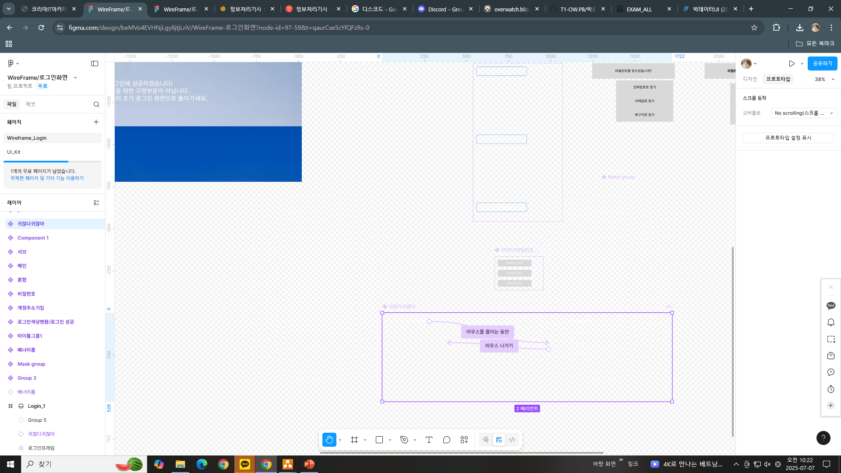
로그인 배너_아이디 및 비밀번호 찾기
- 로그인 배너 하단에 아이디 및 비밀번호 찾기에 마우스를 올리면 서브메뉴가 나오도록 함.
- Trigger : 마우스 들어오기 & 나가기
- 작업
- Animation : 스마트 애니메이션/부드럽게/600ms
00

